Slide 2
Chapter 07 폼과 PHP

Slide 3
01 HTTP
02 POST 방식
03 GET 방식

Slide 4
• HTTP의 동작 원리를 이해할 수 있다.
• POST와 GET에 의한 데이터 전달 방식을 이해할 수 있다.
• POST에 의한 폼 양식 처리 방식을 이해할 수 있다.
• URL 주소를 이용하여 데이터를 전달하는 방법을 이해할 수 있다.

Slide 5
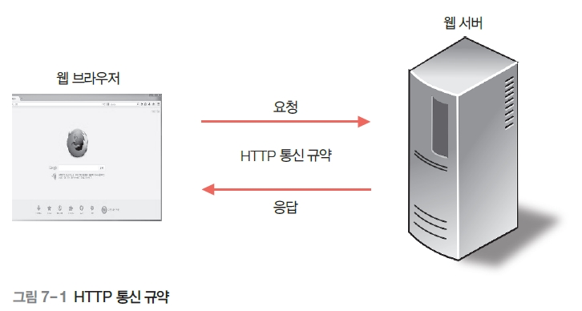
01 HTTP
    HTTP(HyperText Transfer Protocol)는 웹 브라우저와 웹 서버가 서로 소통하기 위한 프로토콜, 즉 통신 규약.
    우리가 흔히 말하는 웹도 HTTP가 제공하는 서비스를 바탕으로 이루어짐.
    웹 페이지에서 폼(form) 양식 처리를 이해하려면 HTTP의 동작 원리 이해가 필요.
    웹 브라우저가 HTTP 통신 규약에 의해 웹 서버에 데이터를 요청하면 웹 서버는 이를 처리하여 결과를 웹 브라우저에 돌려줌.

Slide 6
01 HTTP
    ① 사용자가 웹 브라우저 주소 창에 URL을 입력하거나 웹 페이지의 링크 클릭.
    ② HTTP 통신 규약에 의해 사용자 요청이 웹 서버로 전달.
    ③ 웹 서버는 사용자 요청을 처리하여 그 결과를 HTTP 통신 규약에 의해 사용자의 웹 브라우저로 전송.
    ④ 웹 브라우저는 웹 서버가 보낸 데이터를 분석하여 화면에 출력.
    ⑤ 웹 브라우저 화면에 텍스트, 글자, 동영상 등의 형태로 나타난 요청 결과를 사용자가 확인.

Slide 7
02 POST 방식
[예제 7-1] 폼 양식 생성하기 07/form.html
  <html>
  <head>
  <meta charset="utf-8">
  </head>
  <body>
  <form name="form1" method="post" action="view.php"> ①
  <input type="text" name="name1"> ②
  <br><br>
  <input type="submit" value="확인"> ③
  </form>
  </body>
  </html>
    - 회색 블록으로 표시한 view.php는 연결 파일로, 예제 파일과 같은 폴더에 있어야 제대로 실행.
    한빛아카데미(또는 코딩스쿨) 홈페이지에서 내려받은 예제 소스에서 해당 파일을 가져오거나
    뒤에 나오는 예제를 따라 하여 해당 파일을 만들어도 됨.

Slide 8
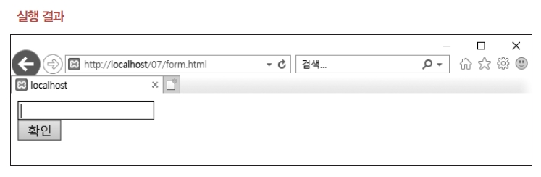
02 POST 방식
[예제 7-1] 폼 양식 생성하기 07/form.html
    실행 결과에 나타난 텍스트 입력 창, <확인> 버튼 같은 요소를 폼이라고 함.
    웹 페이지에서 폼을 나타내려면 HTML 태그인 <form></form>을 사용해야 함.
    ① <form> 태그의 action 속성은 폼에 입력한 데이터를 전달할 파일을 지정할 때 사용.
    action 속성에 view.php 파일을 설정했기 때문에 ③의 <확인> 버튼을 클릭하면 폼에 입력된 데이터가 view.php에서 처리 됨.
    method 속성은 post로 설정되어 있는데 이는 폼에 입력한 데이터를 처리하는 방식이 POST라는 의미.
    ② 실행 결과의 사각형 텍스트 입력 창을 생성하는 부분.
    텍스트 입력 창을 생성하려면 <input> 태그와 type 속성의 값으로 text를 사용해야 함.
    name 속성을 name1로 설정. name 속성의 값은 입력된 데이터를 전달하는데 중요한 역할을 함.
    ③ <input> 태그의 type 속성을 submit로 설정하면 전송 버튼 생성. <확인>이 전송 버튼.

Slide 9
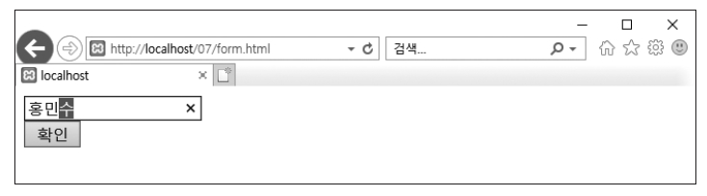
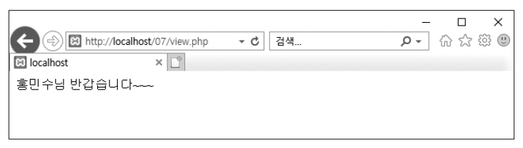
02 POST 방식
[예제 7-1] 폼 양식 생성하기 07/form.html
    다음과 같이 텍스트 입력 창에 데이터를 입력.
    데이터를 입력하고 <확인>을 클릭하면 ①에서 <form> 태그의 action 속성에 설정한 view. php로 이동.

Slide 10
02 POST 방식
[예제 7-2] 폼 양식에 입력된 데이터 처리하기 07/view.php
  <html>
  <head>
  <meta charset="utf-8">
  </head>
  <body>
  <?php
  $name = $_POST["name1"]; ①
  echo $name."님 반갑습니다~~~"; ②
  ?>
  </body>
  </html>

Slide 11
02 POST 방식
[예제 7-2] 폼 양식에 입력된 데이터 처리하기 07/view.php
  ① $_POST[“name1”]은 폼 문에서 POST 방식에 사용되는 전역 변수인 $_POST의 name1이 지시하는 요소의 값.
  name1은 [예제 7-1]에서 ② <input> 태그의 name 속성 값으로 사용된 name1임.
  <input> 태그의 name 속성 값인 name1이 폼 문을 처리하는 파일인 view.php에서는 $_POST[“name1”]로 전달됨.
  ② 폼 양식에서 입력한 데이터를 화면에 출력.
  [TIP] 전역 변수(global variable)는 웹 페이지(여기서는 PHP 파일) 내의 어디서든 사용할 수 있는 변수를 말한다. 전역 변수의 반대 개념인 지역 변수(local variable)는 함수 내부에서만 사용 가능.

Slide 12
02 POST 방식
[예제 7-3] 아이디와 비밀번호 입력 창 생성하기 07/id_password.html
  <html>
  <head>
  <meta charset="utf-8">
  <link href="style.css" rel="stylesheet">
  </head>
  <body>
  <form name="form1" method="post" action="view2.php"> ①
  <ul>
  <li>아 &nbsp;이 &nbsp;디 : <input type="text" name="id"></li> ②
  <li>비밀번호 : <input type="password" name="pass"></li> ③
  <li><input type="submit" value="확인"></li> ④
  </ul>
  </form>
  </body>
  </html>

Slide 13
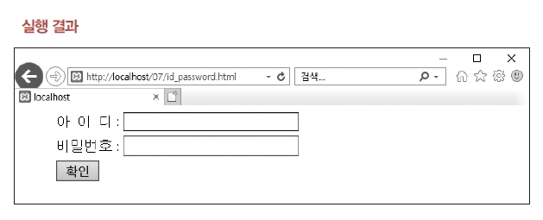
02 POST 방식
[예제 7-3] 아이디와 비밀번호 입력 창 생성하기 07/id_password.html
    ① <form> 태그의 method 속성을 post, action 속성을 view2.php로 설정하면 ④의 <확인> 버튼을 눌렀을 때 폼 양식에 입력된 데이터가 POST 방식으로 view2.php 파일에 전달.
    ② 아이디 입력 창은 <input> 태그의 type 속성 값을 text로 설정. name 속성은 id로 설정했기 때문에 사용자가 입력한 값이 $_POST[“id”]로 전달.
    ③ 비밀번호 입력 창은 <input> 태그의 type 속성 값을 password로 설정. name 속성은 pass로 설정되어 있음.
    ④ <input> 태그의 type 속성을 submit로 설정하면 버튼 생성. 버튼 클릭하면 ①에서 <form> 태그의 action 속성에 설정한 파일인 view2.php로 이동.

Slide 14
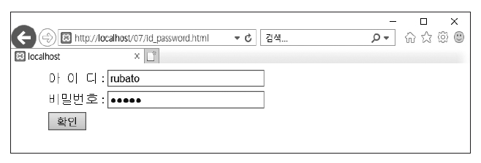
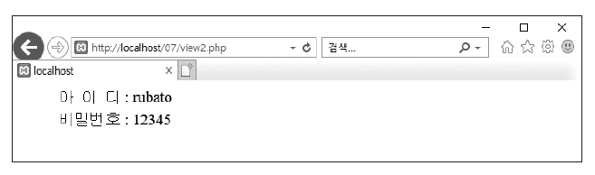
02 POST 방식
[예제 7-3] 아이디와 비밀번호 입력 창 생성하기 07/id_password.html
    다음과 같이 텍스트 입력 창에 데이터를 입력.
    데이터 입력하고 <확인> 클릭하면 [예제 7-3]의 ①에서 action 속성에 설정한 view2.php로 이동.

Slide 15
02 POST 방식
[예제 7-4] 아이디와 비밀번호로 입력된 데이터 처리하기 07/view2.php
  <html>
  <head>
  <meta charset="utf-8">
  <link href="style.css" rel="stylesheet">
  </head>
  <body>
  <?php
  $id = $_POST["id"]; ①
  $pass = $_POST["pass"]; ②
  ?>
  <ul>
  <li>아 &nbsp;이 &nbsp;디 : <?= $id?></li> ③
  <li>비밀번호 : <?= $pass?></li> ④
  </ul>
  </body>
  </html>

Slide 16
02 POST 방식
[예제 7-4] 아이디와 비밀번호로 입력된 데이터 처리하기 07/view2.php
  ① [예제 7-3]의 ②에서 아이디 입력 창의 name 속성에 설정한 id가 $_POST[“id”]로 전달되어 변수 $id에 저장.
  ② [예제 7-3]의 ③에서 비밀번호 입력 창의 name 속성에 설정한 pass가 $_POST[“pass”] 로 전달되어 변수 $pass에 저장.
  ③ 아이디로 입력된 데이터인 $id를 화면에 출력.
  ④ 비밀번호로 입력된 데이터인 $pass를 화면에 출력.

Slide 17
02 POST 방식
[예제 7-5] 텍스트 입력 창 생성하기 07/textarea.html
  <html>
  <head>
  <meta charset="utf-8">
  </head>
  <body>
  <form name="form1" method="post" action="view3.php"> ①
  글 내용 :<br>
  <textarea rows="5" cols="60" name="content"></textarea> ②
  <br><br>
  <input type="submit" value="확인">
  </form>
  </body>
  </html>

Slide 18
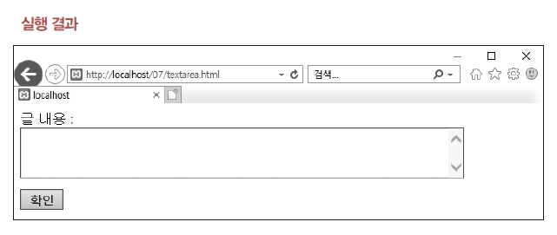
02 POST 방식
[예제 7-5] 텍스트 입력 창 생성하기 07/textarea.html
  ② 글쓰기를 위한 텍스트 영역을 생성하려면 <textarea> 태그 사용.
  <textarea> 태그의 rows 속성은 텍스트 영역에 입력 가능한 행의 수, cols 속성은 한 행에 입력 가능한 글자 수임.
  rows 속성을 5, cols 속성을 60으로 설정했으므로 높이 5행에 한 행당 60자를 입력할 수 있는 텍스트 영역 생성.
  사용자가 텍스트 영역에 입력한 내용은 $_POST[“content”]로 전달.

Slide 19
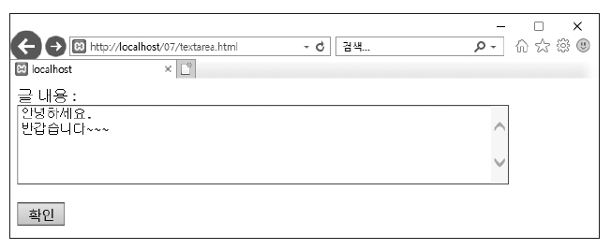
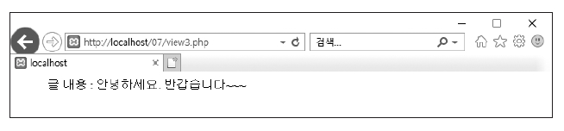
02 POST 방식
[예제 7-5] 텍스트 입력 창 생성하기 07/textarea.html
  다음과 같이 텍스트를 입력.
  <확인>을 클릭하면 [예제 7-5]의 ①에서 action 속성에 설정한 view3.php 파일로 이동.

Slide 20
02 POST 방식
[예제 7-6] 텍스트 영역에 입력된 데이터 처리하기 07/view3.php
  <html>
  <head>
  <meta charset="utf-8">
  <link href="style.css" rel="stylesheet">
  </head>
  <body>
  <?php
  $content = $_POST["content"]; ①
  ?>
  <ul>
  <li>글 내용 : <?= $content?></li> ②
  </ul>
  </body>
  </html>
  ① [예제 7-5]의 ②에서 <textarea> 태그의 name 속성에 설정한 content가 $_POST [“content”]로 전달되어 변수 $content에 저장.
  ② 텍스트 영역에 입력한 데이터를 화면에 출력.

Slide 21
02 POST 방식
[예제 7-7] 라디오 버튼 생성하기 07/radio.html
  <html>
  <head>
  <meta charset="utf-8">
  <link href="style.css" rel="stylesheet">
  </head>
  <body>
  <form name="form1" method="post" action="view4.php">
  <ul>
  <li>성별 : 남성 <input type="radio" name="gender" value="남" checked> ①
  여성 <input type="radio" name="gender" value="여"> ②
  </li>
  <li>이메일 : 수신 <input type="radio" name="email_ok" value="예"> ③
  비수신 <input type="radio" name="email_ok" value="아니요" checked> ④
  </li>
  <li><input type="submit" value="확인"></li>
  </ul>
  </form>
  </body>
  </html>

Slide 22
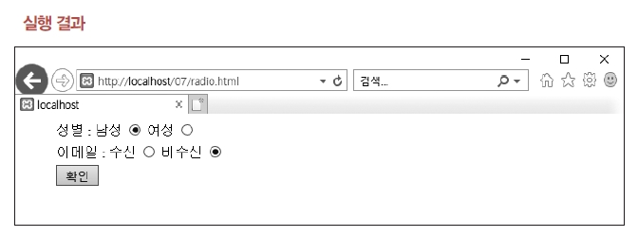
02 POST 방식
[예제 7-7] 라디오 버튼 생성하기 07/radio.html
  ①~② 라디오 버튼은 <input> 태그의 type 속성을 radio로 설정해서 생성.
  실행 결과에서 남성/여성을 선택하는 라디오 버튼이 여기에 해당.
  두 라디오 버튼의 name 속성 값은 모두 gender.
  같은 name 속성 값의 라디오 버튼을 클릭하면 하나만 선택.
  checked 속성은 라디오 버튼의 초깃값을 의미.
  남성을 나타내는 라디오 버튼에 checked 속성이 사용되었기 때문에 남성이 초깃값.
  라디오 버튼에서 남성을 선택하면 $_POST[“gender”]는 ①의 value 속성 값인 ‘남’이 되고, 여성을 선택하면 ②의 value 속성 값인 ‘여’가 됨.
  ③~④ 수신/비수신에 대한 라디오 버튼의 name 속성이 email_ok로 지정.
  비수신을 나타내는 라디오 버튼에 checked 속성 사용하여 비수신이 초깃값.

Slide 23
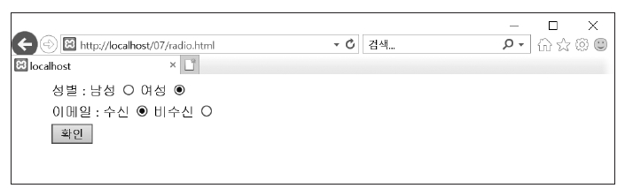
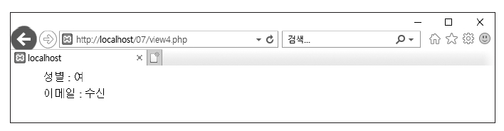
02 POST 방식
[예제 7-7] 라디오 버튼 생성하기 07/radio.html
  다음과 같이 라디오 버튼의 항목을 바꾸어 선택.
  라디오 버튼의 항목을 바꾸어 선택하고 <확인>을 클릭하면 [예제 7-7]의 action 속성에 설정한 view4.php 파일로 이동.

Slide 24
02 POST 방식
[예제 7-8] 라디오 버튼에서 선택된 데이터 처리하기 07/view4.php
  <html>
  <head>
  <meta charset="utf-8">
  <link href="style.css" rel="stylesheet">
  </head>
  <body>
  <?php
  $gender = $_POST["gender"]; ①
  $email_ok = $_POST["email_ok"]; ②
  if ($email_ok == "예") ③
  $email = "수신";
  else
  $email = "비수신";
  ?>

Slide 25
02 POST 방식
[예제 7-8] 라디오 버튼에서 선택된 데이터 처리하기 07/view4.php
  <ul>
  <li>성별 : <?= $gender?></li> ④
  <li>이메일 : <?= $email?></li>
  </ul>
  </body>
  </html>
  ① [예제 7-7]의 ①과 ②중에서 선택한 항목의 value 속성 값이 전역 변수 $_POST[“gender”] 의 값이 됨. 성별에서 여성 선택하면 $_POST[“gender”] 값이 ‘여’가 되고 변수 $gender에 저장.
  ② $_POST[“email_ok”]의 값이 ‘아니요’가 됨.
  ③ if ~ else ~ 구문으로 변수 $email_ok 값에 따라 변수 $email에 수신 또는 비수신 저장.
  ④ 성별과 이메일 수신 여부를 화면에 출력.

Slide 26
02 POST 방식
[예제 7-9] 체크박스 생성하기 07/checkbox.html
  <html>
  <head>
  <meta charset="utf-8">
  <link href="style.css" rel="stylesheet">
  </head>
  <body>
  <form name="form1" method="post" action="view5.php"> ①
  <h3>당신의 취미는?</h3>
  <ul>
  <li>영화감상 <input type="checkbox" name="hobby[]" value="영화감상"></li> ②
  <li>맛집탐방 <input type="checkbox" name=" hobby[]" value="맛집탐방" checked></li> ③
  <li>독서 <input type="checkbox" name=" hobby[]" value="독서"></li>
  <li>요가 <input type="checkbox" name=" hobby[]" value="요가"></li> ④
  <li>축구 <input type="checkbox" name=" hobby[]" value="축구"></li> ⑤
  <li><input type="submit" value="확인"></li> ⑥
  </ul>
  </form>
  </body>
  </html>

Slide 27
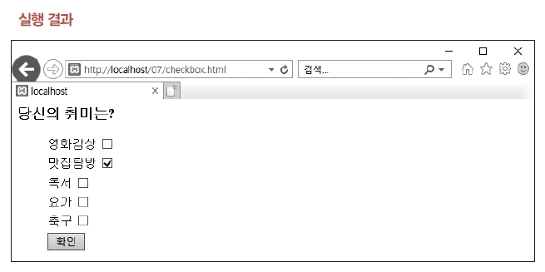
02 POST 방식
[예제 7-9] 체크박스 생성하기 07/checkbox.html
  ②~⑥ 체크박스를 생성하려면 <input> 태그의 type 속성을 checkbox로 설정.
  중복 선택이 가능하도록 name 속성은 배열(hobby[ ])로 설정.
  value 속성에는 화면에 출력할 각 항목을 설정.
  체크박스에서 선택된 항목의 value 속성 값은 $_POST[“hobby”]로 전달.
  ③ checked 속성은 초깃값을 의미하며 실행 결과를 보면 맛집탐방이 초깃값.

Slide 28
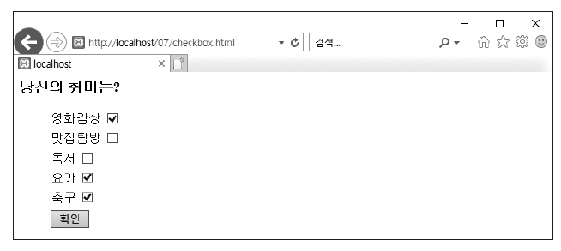
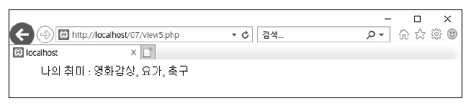
02 POST 방식
[예제 7-9] 체크박스 생성하기 07/checkbox.html
  체크박스의 항목을 선택.
  체크박스의 항목을 선택하고 <확인>을 클릭하면 [예제 7-9]의 ①에서 action 속성에 설정한 view5.php 파일로 이동.

Slide 29
02 POST 방식
[예제 7-10] 체크박스에서 선택된 데이터 처리하기 07/view5.php
  <html>
  <head>
  <meta charset="utf-8">
  <link href="style.css" rel="stylesheet">
  </head>
  <body>
  <ul>
  <li>나의 취미 :
  <?php
  $num = count($_POST["hobby"]); ①
  for ($i = 0; $i < $num; $i++) { ②
  echo $_POST["hobby"][$i]; ③
  if ($i != $num - 1) ④
  echo ", "; } ⑤
  ?>
  </li>
  </ul>
  </body>
  </html>

Slide 30
02 POST 방식
[예제 7-10] 체크박스에서 선택된 데이터 처리하기 07/view5.php
  ① $_POST[“hobby”]에는 [예제 7-9]에서 체크박스의 name 속성으로 설정한 hobby[ ]의 value 속성 값이 배열 형태로 저장.
  체크박스 항목의 value 속성 값이 $_POST[“hobby”][0], $_POST[“hobby”][1], …에 차례대로 전달.
  count( ) 함수는 배열의 개수를 세는 데 사용.
  변수 $num에는 선택된 체크박스 항목의 개수가 저장.
  ② 배열의 개수만큼 ③ ~ ⑤를 반복 수행하는 for문.
  ③ 체크박스에서 선택된 항목의 value 속성 값을 화면에 출력.
  ④ 항목 사이에 쉼표(,)를 넣어 출력하기 위해 if 구문 이용.
  항목의 마지막이 아니라면 항목 사이에 쉼표를 출력하라는 의미.

Slide 31
02 POST 방식
[예제 7-11] 이메일 선택 박스 생성하기 07/select.html
  <html> <head>
  <meta charset="utf-8">
  <link href="style.css" rel="stylesheet">
  </head>
  <body>
  <form name="form1" method="post" action="view6.php"> ①
  <ul>
  <li>이메일 : <input type="text" name="email1"> @ ②
  <select name="email2"> ③
  <option value="" selected>선택하세요!</option>
  <option value="naver.com">naver.com</option>
  <option value="google.com">gmail.com</option>
  <option value="hanmail.net">hanmail.net</option>
  </select>
  </li>
  <li><input type="submit" value="확인"></li>
  </ul>
  </form>
  </body> </html>

Slide 32
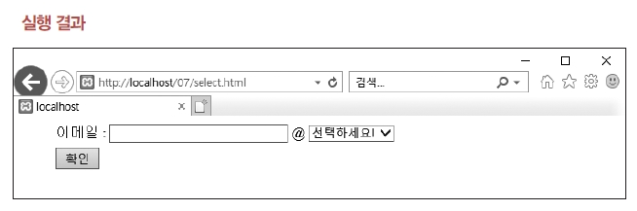
02 POST 방식
[예제 7-11] 이메일 선택 박스 생성하기 07/select.html
  ① <확인>을 클릭하면 action 속성에 설정된 view6.php 파일로 이동.
  ② 이메일을 입력할 수 있는 텍스트 입력 창으로 name 속성을 email1로 설정.
  ③ 선택 박스를 생성하려면 <select>와 <option> 태그 사용.
  <select> 태그의 name 속성은 email2로 설정.
  선택 박스에서 선택한 항목이 $_POST[“email2”]로 전달.
  <option> 태그의 해당 항목이 선택되면 value 속성 값이 $_POST[“email2”]로 전달.

Slide 33
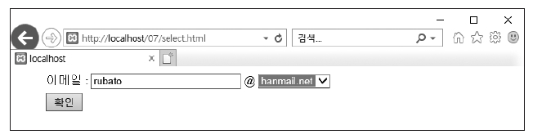
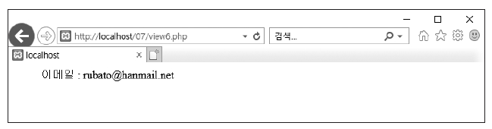
02 POST 방식
[예제 7-11] 이메일 선택 박스 생성하기 07/select.html
  이메일 입력 창에 rubato를 입력하고 선택 박스에서 hanmail.net을 선택.
  <확인>을 클릭하면 [예제 7-11]의 ①에서 action 속성에 설정한 view6.php 파일로 이동.

Slide 34
02 POST 방식
[예제 7-12] 이메일 선택 박스에서 선택된 데이터 처리하기 07/view6.php
  <html>
  <head>
  <meta charset="utf-8">
  <link href="style.css" rel="stylesheet">
  </head>
  <?php
  $email1 = $_POST["email1"]; ①
  $email2 = $_POST["email2"]; ②
  ?>
  <body>
  <ul>
  <li>이메일 : <?php echo $email1."@".$email2; ?></li> ③
  </ul>
  </body>
  </html>
  ① 텍스트 입력 창에서 사용자가 입력한 문자열인 rubato가 $_POST[“email1”]의 값이 되고 이 값이 $email1에 저장.
  ② 선택 박스에서 선택된 항목의 value 속성 값인 hanmail.net이 $_POST[“email2”]로 전달.
  ③ rubato@hanmail.net이 출력.

Slide 35
02 POST 방식
[예제 7-13] hidden 입력 생성하기 07/hidden.html
  <html>
  <head>
  <meta charset="utf-8">
  </head>
  <body>
  <form name="form1" method="post" action="view7.php"> ①
  <input type="hidden" name="userid" value="admin"> ②
  <input type="submit" value="확인"> ③
  </form>
  </body>
  </html>

Slide 36
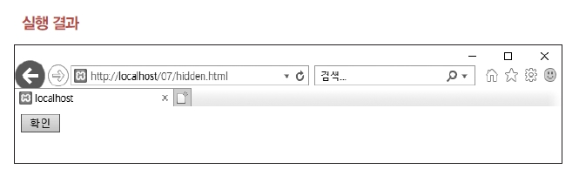
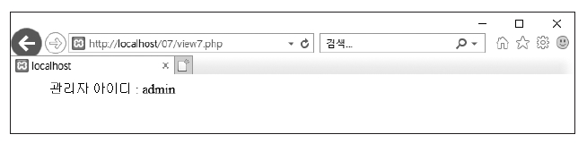
02 POST 방식
[예제 7-13] hidden 입력 생성하기 07/hidden.html
  ① ③의 <확인>을 클릭하면 action 속성에 설정된 view7.php로 이동.
  ② <input> 태그의 type 속성을 hidden으로 설정하면 웹 브라우저 화면에 내용이 나타나지 않음. 이때 $_POST[“userid”]에는 admin이 전달.
  다음은 <확인>을 눌렀을 때 나타나는 view7.php의 화면.

Slide 37
02 POST 방식
[예제 7-14] hidden으로 입력된 데이터 처리하기 07/view7.php
  <html> <head>
  <meta charset="utf-8">
  <link href="style.css" rel="stylesheet">
  </head>
  <?php
  $userid = $_POST["userid"]; ①
  ?>
  <body>
  <ul>
  <li>관리자 아이디 : <?= $userid?></li> ②
  </ul>
  </body> </html>
  ① [예제 7-13]의 ②에서 hidden의 vaule 속성에 설정한 admin이 $_POST[“userid”]로
  전달되어 $userid에 저장.
  ② hidden으로 전달받은 데이터를 화면에 출력.

Slide 38
02 POST 방식
[예제 7-15] 이미지 파일 업로드하기 07/file_upload.html
  <html> <head>
  <meta charset="utf-8">
  <link href="style.css" rel="stylesheet">
  </head>
  <body>
  <form name="form1" method="post" action="view8.php“ ①
  enctype="multipart/form-data">
  <ul>
  <li>이미지 업로드 : <input type="file" name="upload"></li> ②
  <li>설명 : <textarea name="comment" rows="3" cols="60"></textarea></li> ③
  <li><input type="submit" value="확인"></li> ④
  </ul>
  </form>
  </body> </html>

Slide 39
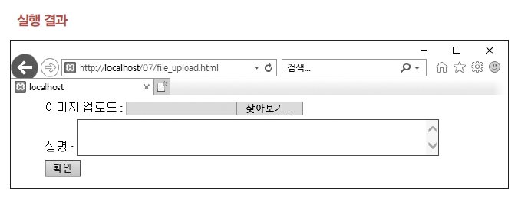
02 POST 방식
[예제 7-15] 이미지 파일 업로드하기 07/file_upload.html
  ① 파일을 업로드하기 위해 <form> 태그의 enctype 속성을 multipart/form-data로 설정.
  ② 업로드할 파일을 선택하는 양식을 생성하기 위해 <input> 태그의 type 속성을 file로 설정. name 속성을 upload로 설정하면 업로드한 파일이 $_POST[“upload”] 배열에 저장.
  ③ 업로드된 이미지에 대한 설명을 입력할 수 있는 텍스트 영역을 생성하기 위해 <textarea> 태그를 사용하고 name 속성은 comment로 설정.
  ④ <확인>을 클릭하면 ①의 view8.php 파일로 이동.
  [TIP] $_POST[“upload”]의 자세한 내용은 view8.php 파일에 대한 설명을 참고.

Slide 40
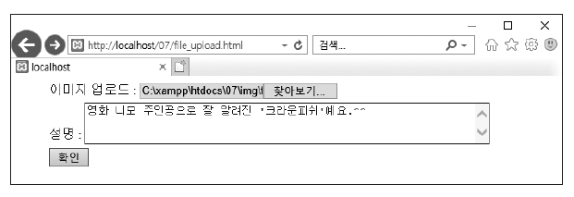
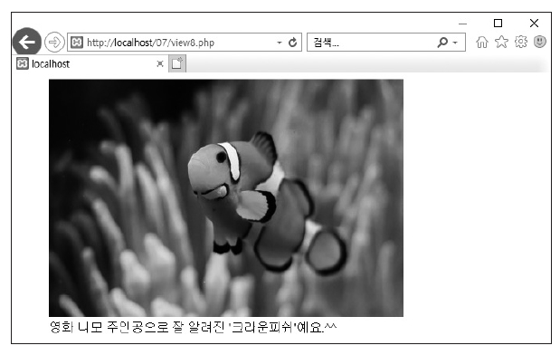
02 POST 방식
[예제 7-15] 이미지 파일 업로드하기 07/file_upload.html
  <찾아보기…>를 클릭하여 이미지 파일(JPG, GIF, PNG) 중 하나 선택, 텍스트 영역에 이미지에 대한 설명 입력.
  [예제 7-15]의 ①에서 action 속성에 설정한 view8.php 파일로 이동.

Slide 41
02 POST 방식
[예제 7-16] 파일 업로드 처리하기 07/view8.php
  <html> <head>
  <meta charset="utf-8">
  <link href="style.css" rel="stylesheet">
  </head>
  <body>
  <?php
  $file_dir = "C:/xampp/htdocs/07/data/"; ①
  $file_path = $file_dir.$_FILES["upload"]["name"]; ②
  if (move_uploaded_file($_FILES["upload"]["tmp_name"], $file_path)) { ③
  $img_path = "data/".$_FILES["upload"]["name"]; ④
  ?>
  <ul>
  <li><img src="<?= $img_path?>"></li> ⑤
  <li><?= $_POST["comment"]?></li> ⑥
  </ul>

Slide 42
02 POST 방식
[예제 7-16] 파일 업로드 처리하기 07/view8.php
  <?php
  }
  else {
  echo "파일 업로드 오류가 발생했습니다!!!";
  }
  ?>
  </body>
  </html>

Slide 43
02 POST 방식
[예제 7-16] 파일 업로드 처리하기 07/view8.php
  ① 업로드된 이미지 파일을 저장할 경로가 $file_dir에 설정.
  ② $_FILES[“upload”][“name”]은 업로드된 파일명임. $file_path에는 저장할 폴더와 파일명을 포함한 경로가 저장.
  ③ 업로드된 파일을 설정한 파일 경로에 저장함. $_FILES[“upload”][“tmp_ name”]은 서버에 임시로 저장된, 업로드된 파일명이고 $file_path는 ①에서 설정한 업로드된 파일을 저장할 경로를 의미.
  ④ $img_path는 ⑤에서 <img> 태그의 src 속성으로 설정한 폴더와 이미지 파일명을 포함한 경로를 의미.
  ⑤ 업로드된 이미지를 <img> 태그를 이용하여 화면에 보여줌.
  ⑥ $_POST[“comment”]는 [예제 7-15]의 ③에서 name 속성에 설정한 comment, 즉 사용자가 텍스트 영역에 입력한 내용을 의미.

Slide 44
03 GET 방식
[예제 7-17] GET 방식으로 데이터 전달하기 07/board1.php
  <html> <head>
  <meta charset="utf-8">
  </head>
  <body>
  <?php
  $table = $_GET["table"]; ①
  if ($table == "free") ②
  $board_title = "자유게시판";
  elseif ($table == "download")
  $board_title = "자료실";
  elseif ($table == "notice")
  $board_title = "공지사항";
  else
  $board_title = "문의게시판";
  ?>
  <h1><?= $board_title?></h1> ③
  </body> </html>

Slide 45
03 GET 방식
[예제 7-17] GET 방식으로 데이터 전달하기 07/board1.php
  ① GET에 의해 전달되는 데이터는 전역 변수 $_GET에 저장. $_GET[“table”]의 값은 URL 주소를 입력할 때 사용한 table 키에 입력된 free임. 따라서 변수 $table의 값은 free가 됨.
  ② if ~ elseif ~ else ~ 구문을 이용하여 $table의 값에 따라 게시판의 제목을 의미하는 $board_title을 설정. 현재 $table의 값이 free이므로 $board_title의 값은 자유게시판임.
  ③ $board_title에 <h1> 태그를 적용하여 ‘자유게시판’이 출력.

Slide 46
03 GET 방식
[예제 7-18] 링크 시 GET 방식으로 데이터 전달하기 07/board2.php
  <html> <head>
  <meta charset="utf-8">
  </head>
  <body>
  <?php
  $table1 = "free"; ①
  $table2 = "qna";
  ?>
  <h3>자유게시판</h3>
  <a href="board_view.php?table=<?=$table1?>&type=list"> 목록보기</a> ②
  <br>
  <a href="board_view.php?table=<?=$table1?>&type=write"> 글쓰기</a> ③
  <h3>질의응답 게시판</h3>
  <a href="board_view.php?table=<?=$table2?>&type=list"> 목록보기</a> ④
  <br>
  <a href="board_view.php?table=<?=$table2?>&type=write"> 글쓰기</a> ⑤
  </body> </html>

Slide 47
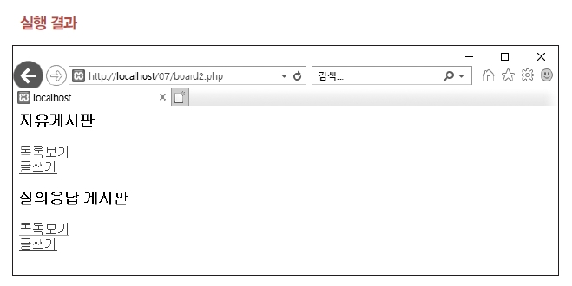
03 GET 방식
[예제 7-18] 링크 시 GET 방식으로 데이터 전달하기 07/board2.php
  ① $table1에는 자유게시판을 의미하는 free를 저장, $table2에는 질의응답 게시판을 의미하는 qna 저장.
  ② ‘목록보기’ 링크를 클릭하면 board_view.php로 이동. 이때 table과 type의 키 값은 각각 free와 list이며, 이 값은 이동하는 페이지로 전달.
  ③ ②와 마찬가지로 table과 type의 키 값인 free와 write가 board_view.php에 전달.
  ④ table과 type의 키 값인 qna와 list가 board_view.php에 전달.
  ⑤ table과 type의 키 값인 qna와 write가 board_view.php에 전달.

Slide 48
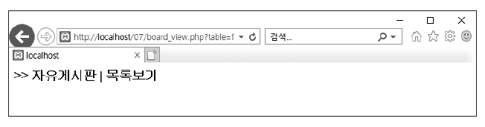
03 GET 방식
[예제 7-18] 링크 시 GET 방식으로 데이터 전달하기 07/board2.php
  실행 결과에서 자유게시판의 ‘목록보기’ 링크를 클릭하면 다음과 같은 화면이 나타남.

Slide 49
03 GET 방식
[예제 7-19] 링크 시 GET 방식으로 전달받은 데이터 처리하기
07/board_view.php
  <html> <head>
  <meta charset="utf-8">
  </head>
  <body>
  <?php
  $table = $_GET["table"]; ①
  $type = $_GET["type"]; ②
  if ($table == "free") ③
  $board_title = "자유게시판";
  if ($table == "qna") ④
  $board_title = "질의응답 게시판";
  if ($type == "list") ⑤
  $type_title = "목록보기";
  if ($type == "write") ⑥
  $type_title = "글쓰기";
  ?>

Slide 50
03 GET 방식
[예제 7-19] 링크 시 GET 방식으로 전달받은 데이터 처리하기
07/board_view.php
  <h3>
  <?php
  echo ">> ".$board_title." | ".$type_title; ⑦
  ?>
  </h3>
  </body>
  </html>

Slide 51
03 GET 방식
[예제 7-19] 링크 시 GET 방식으로 전달받은 데이터 처리하기
07/board_view.php
  ① $_GET[“table”]의 값은 [예제 7-18]의 ②에 의해 table의 키로 전달된 free임.
  ② $_GET[“type”]의 값은 [예제 7-18]의 ②에 의해 type의 키로 전달된 list임.
  ③ $table의 값이 free이면 $board_title은 자유게시판이 됨.
  ④ $table의 값이 qna이면 $board_title은 질의응답 게시판이 됨.
  ⑤ $type의 값이 list이면 $type_title의 값은 목록보기가 됨.
  ⑥ $type의 값이 write이면 $type_title의 값은 글쓰기가 됨.
  ⑦ echo문으로 결과를 출력.

